Slide 1
Summary of the paper

Slide 2
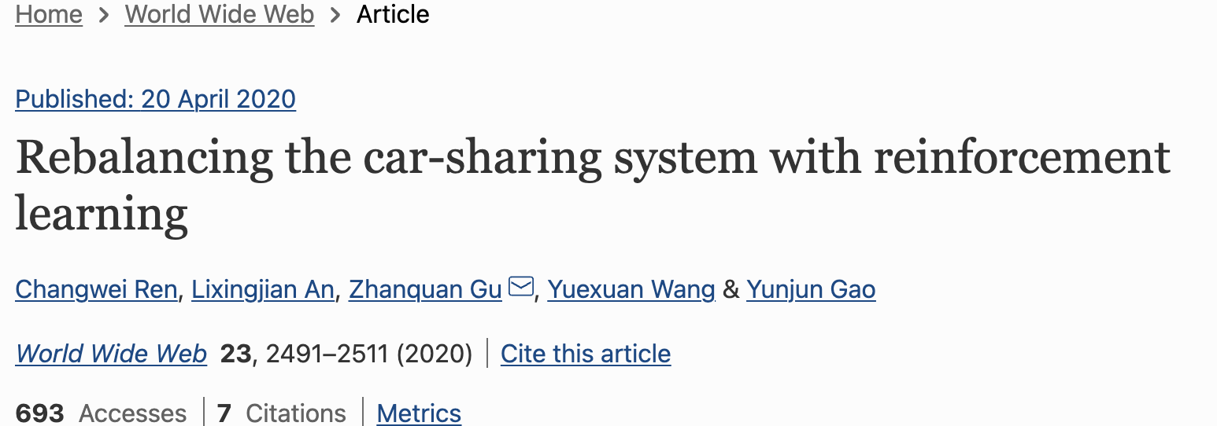

Slide 3
First paper overview
由于人口出行方式的相似性, 汽车共享系统经常面临汽车数量在空间分布上的不平衡问题。这篇论文提供了一种新的奖励方法(DPB)，并将研究问题建模为MDP模型，引入深度确定性策略梯度来寻找解决方案，从而实现共享汽车的高效运行。

Slide 4
Several Challenges
1. 数据不足阻碍了算法的泛化
2. 城市中的大量停车场导致问题的状态空间极大
3. 用户的需求受诸多因素印象 E.g. 天气……
以上挑战导致很难用一个通用的框架来解决问题。

Slide 5
4 Contributions in this paper
1. 提出了一个新的汽车共享平衡方案，将研究问题建模成MDP，其目标是保持一定的服务率的同时最小化服务提供商的调度成本。
2.提出了一种DPB方法，引入了两种奖励机制，即选择奖励和停车奖励，以引导用户平衡汽车共享系统。
3.考虑站点内共享汽车的功率，使用分层强化学习算法诱导用户平衡站点内充电桩与非充电桩车辆功率不平衡的问题。
4.我们在自制数据集上进行了实验，发现该方法在提高用户满意度的同时，切实降低了服务提供商的调度成本。

Slide 6
Model Detail
问题被建模成MDP模型，可以用五元组表示(S, A, Pr, R, γ )，其中:
S: State: 状态主要由每个站点的车辆状态信息组成, 用于描述每时每刻整个环境的信息
A: Action:包含有关服务提供商奖励设置的信息。该奖励不仅包括在指定站点停车的奖金(称为“停车奖金”)，还包括预定后取车的奖金(称为“取车奖金”)。
Parking Bonus:在给定的时间段内，系统显示每个站点的奖励金额，以便用户可以选择将他们租用的共享汽车停放在哪里。
Picking Bonus:如果用户在约定的时间间隔内取车，就会获得奖励。如果用户预约后5分钟内取车，将获得0 - 5元的奖励。

Slide 7
Conclusion
一系列对比实验表明，DPB方法的奖励机制确实可以通过价格杠杆引导用户行为，增加用户粘性，培养用户习惯，从而长期提升服务提供商的利润。

